Slide 1

1
彈性與使用效率
Flexibility and efficiency of use

Slide 2
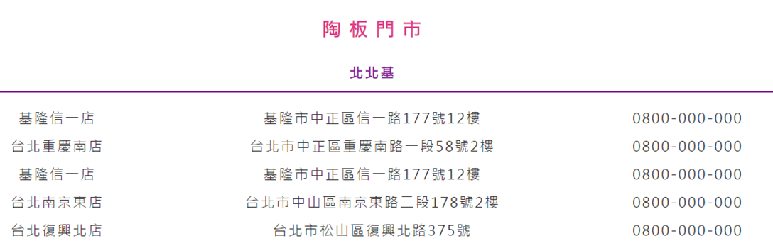
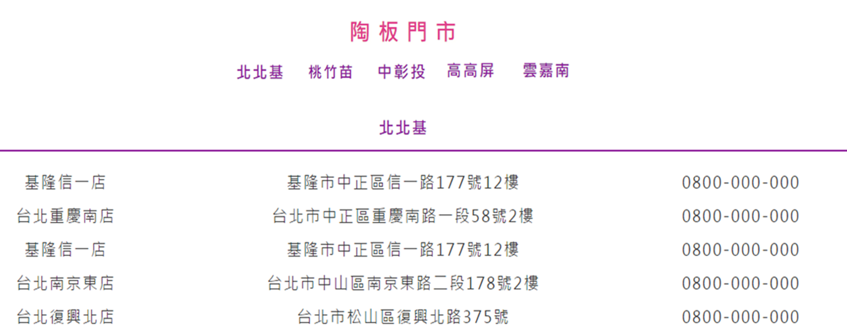
問題:
當使用者瀏覽到門市資訊時，要從頭瀏覽找到想要的地區，不是很方便。
解決方法:
在門市資訊頂端加入加入navbar，可以讓使用者知道區分為那些地區，點擊時也可以快速滑到想瀏覽的地區。

Slide 3
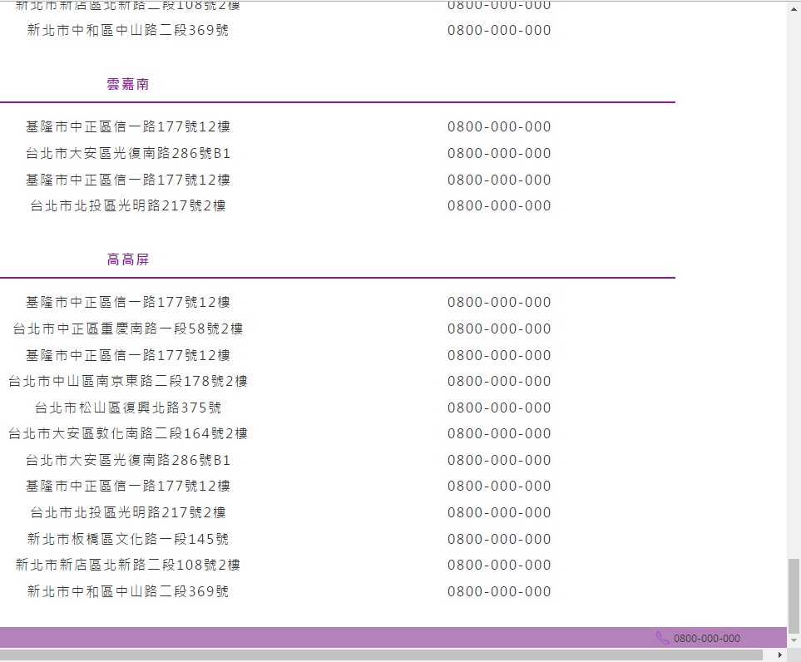
問題:
因為實作頁面是一頁式，所以篇幅會較長，當使用者滑到底端時，想要回到首頁必須再慢慢滑回去。
解決方法:
在頁面右邊出現一個小按鈕，點擊時可以隨時回到頁面頂端。

Slide 4
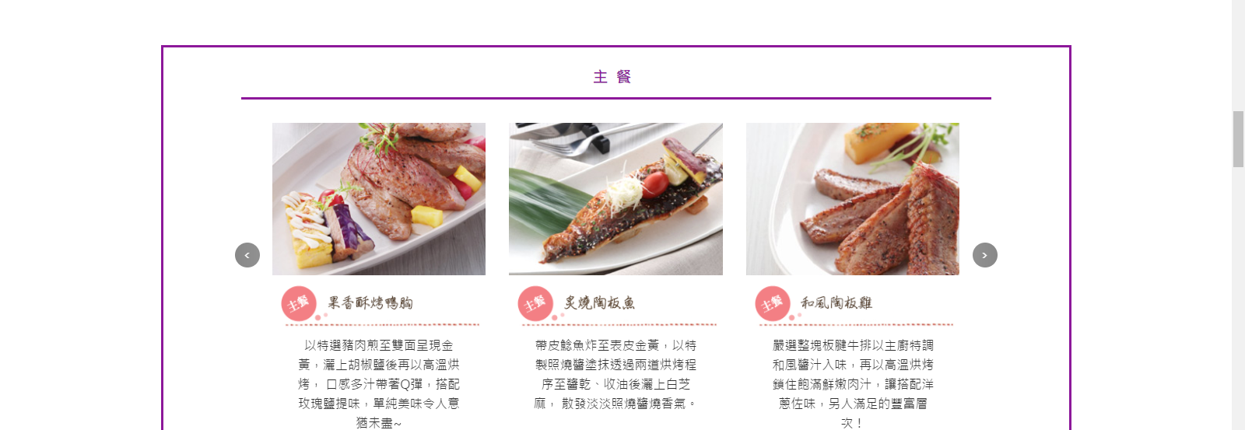
問題:
因為實作頁面是一頁式，所以篇幅會較長，當使用瀏覽到一半時，想要到達其他資訊區塊，必須滑回頁面頂端，再點選navbar，不方便。
解決方法:
navbar會一直跟著使用者的瀏覽位置。

Slide 5
2
幫助與說明文件
Help and documentation

Slide 6
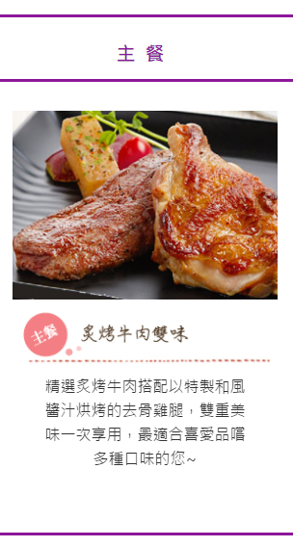
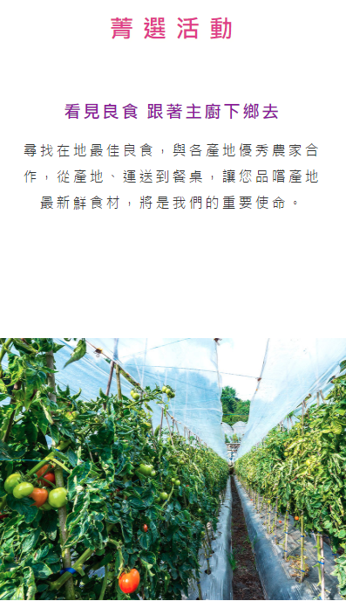
問題:
餐點跟活動都只有簡短的敘述，使用者可能想要知道更詳細的資訊。
解決方法:
點擊餐點或活動，可以進入到另外一個介紹的頁面觀看更詳細的介紹。

Slide 7
3
其他
Other issues

Slide 8
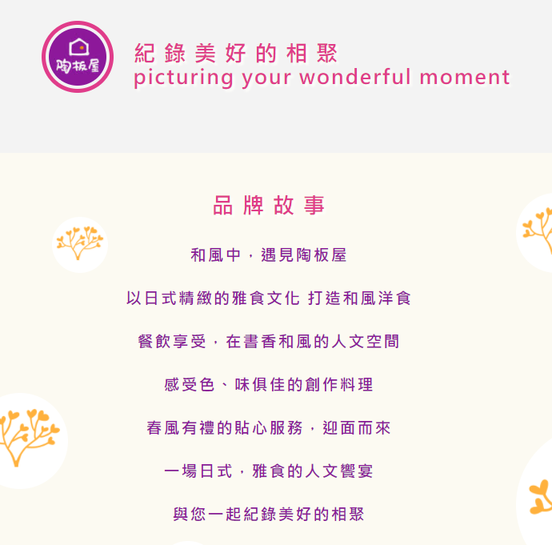
品牌故事放在頁面偏上的地方，因為是餐廳介紹網頁，估計使用者進去頁面時，是想查詢餐點或是地點資訊，所以可以把它放在頁面尾端或另外點選品牌故事按鈕才出現。

Slide 9
4
系統狀態能見度
Visibility of system status

Slide 10
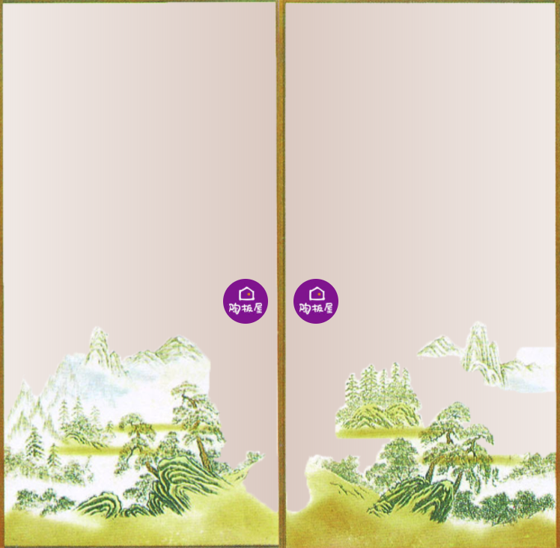
問題:
滑鼠滑入時應讓使用者能明確的知道「這是按鈕」，在第一個頁面玻璃門中間有兩個紫色陶板屋的按鈕，但滑鼠滑過並沒有產生任何變化，這使使用者不易分辨這是個按鈕。
解決方法:
應該讓這個按鈕在滑鼠滑過時產生放大或者是在按鈕上出現不同的游標，讓使用者能夠清楚且快速地知道這是個按鈕。

Slide 11
5
一致性和標準
Consistency and standards

Slide 12
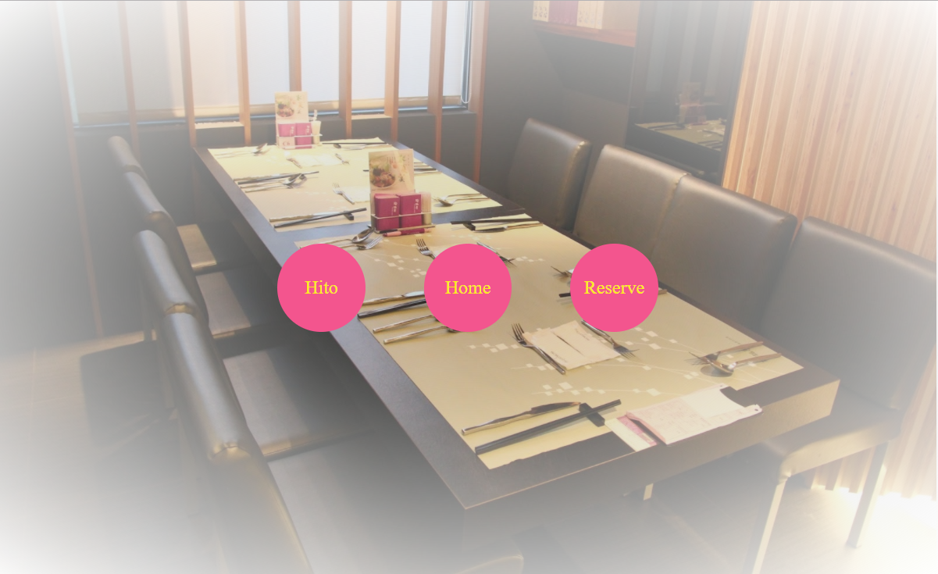
問題:
按鈕應和網頁維持統一的風格，不要使用網站以外的其他顏色使按鈕顯得突兀，在第二個頁面分別有Hito、Home、Reserve這三個按鈕，這個是根據Color Hun 裡面的熱門配色來做搭配的，但卻沒有注意網頁風格必須一致。
解決方法:
應把這三個底色為粉紅色的圓圈顏色改和網頁一致的顏色，像是淡紫色或是以背景為底色的淺咖啡色，或是把除去形狀直接顯示文字，但這時文字必須加大加粗且使用與背景顏色不同色調的顏色使文字容易被看見。

Slide 13
6
預防錯誤
Error prevention

Slide 14
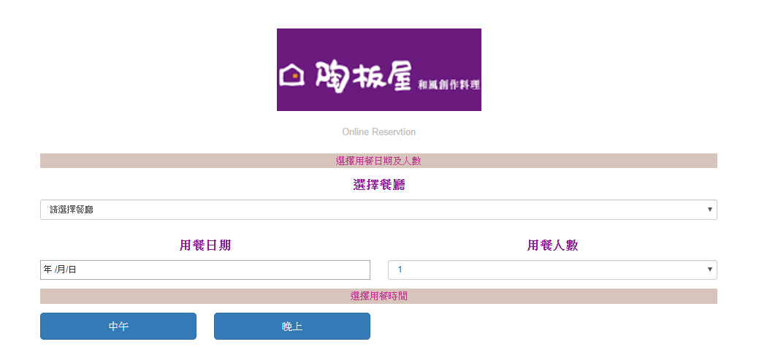

定位確認
桃園三民店
2017/5/21
中午 12:30
2人
取消
確認
解決方法:
Reserve頁面應多加上去，原先的頁面只有讓使用者填寫地點、時間及人數，並未讓使用者留下訂位者姓名及使用電話…等，在多增加個人資料頁面後，需在確認送出訂位資料後跳出一個彈跳視窗，上面顯示「確認定位後就無法更改訂位資料，請確認定位資料是否正確。」並有確認即取消的選項按鈕，這使使用者能夠降低訂位資料錯誤的機率。
問題:
執行重要事件或中斷目前狀況，會使用彈跳視窗Pop-Up Windows，要求使用者確認是否要執行，以免誤觸。

